Slide 1
Mit allen Sinnen durch die Welt
Wir lernen unsere Mitschüler kennen

Slide 2
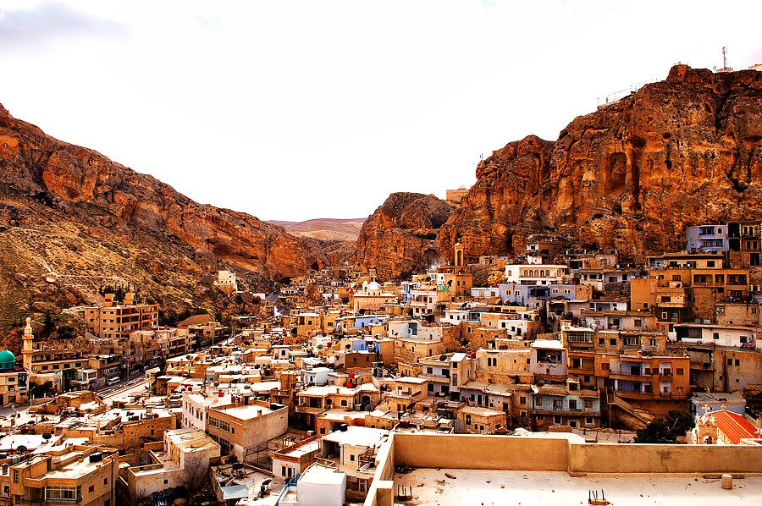
Syrien

Slide 3
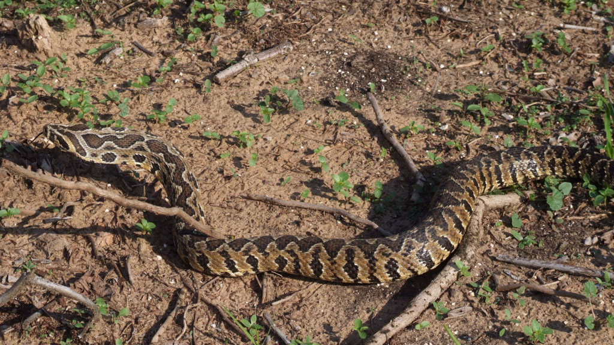
Manakish – eine Mini-Pizza mit Gewürzpaste
giftige Palästina-Viper

Slide 4
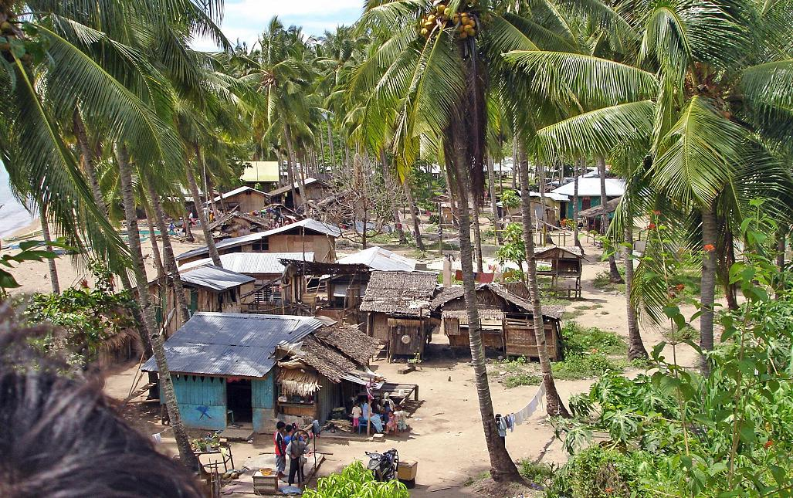
Philippinen

Slide 5
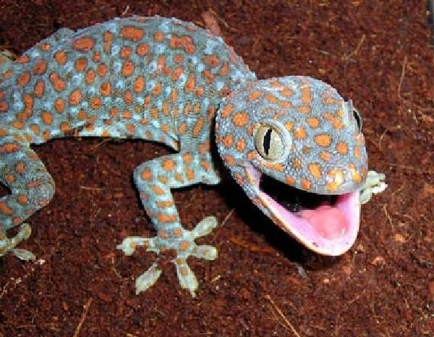
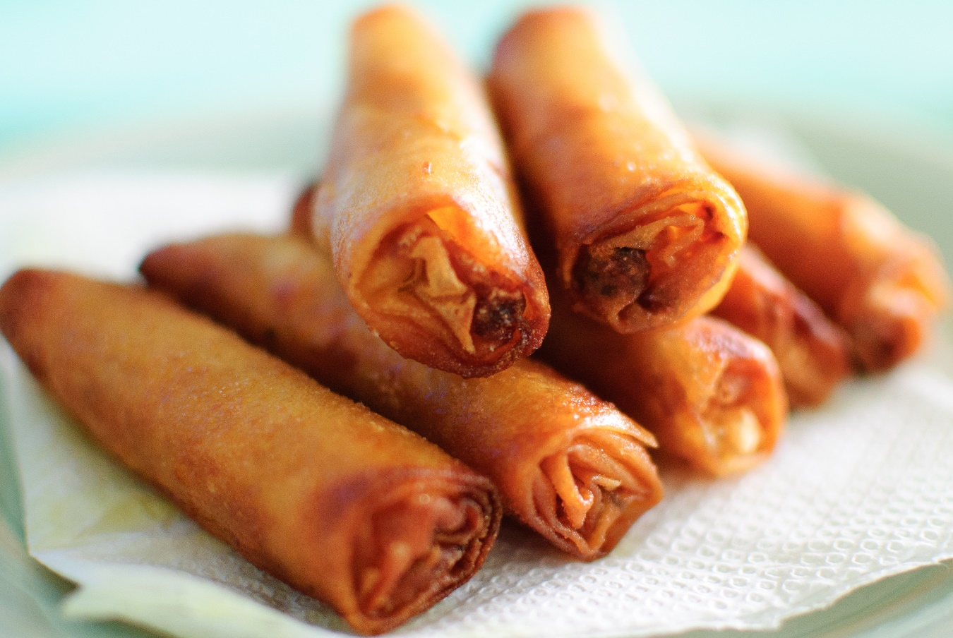
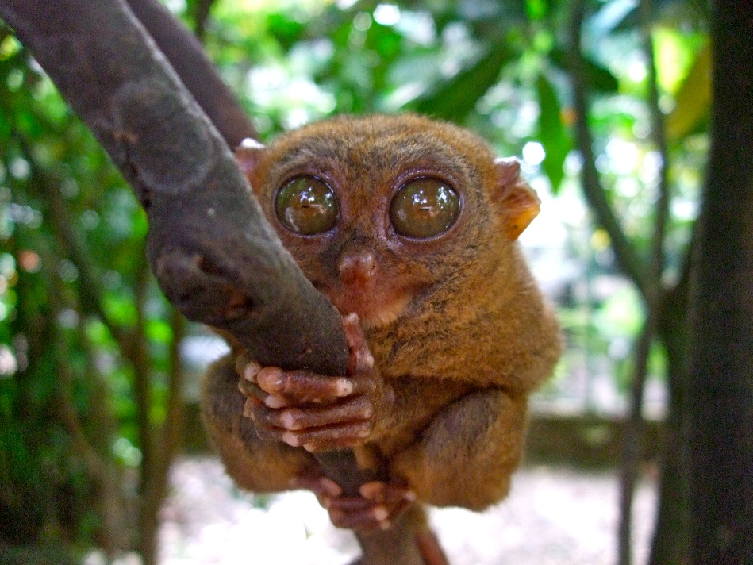
Lumpia – philippinische Frühlingsrollen
Tokay – eine Geckoart
Maki – ein nachtaktiver Halbaffe

Slide 6
Somalia

Slide 7
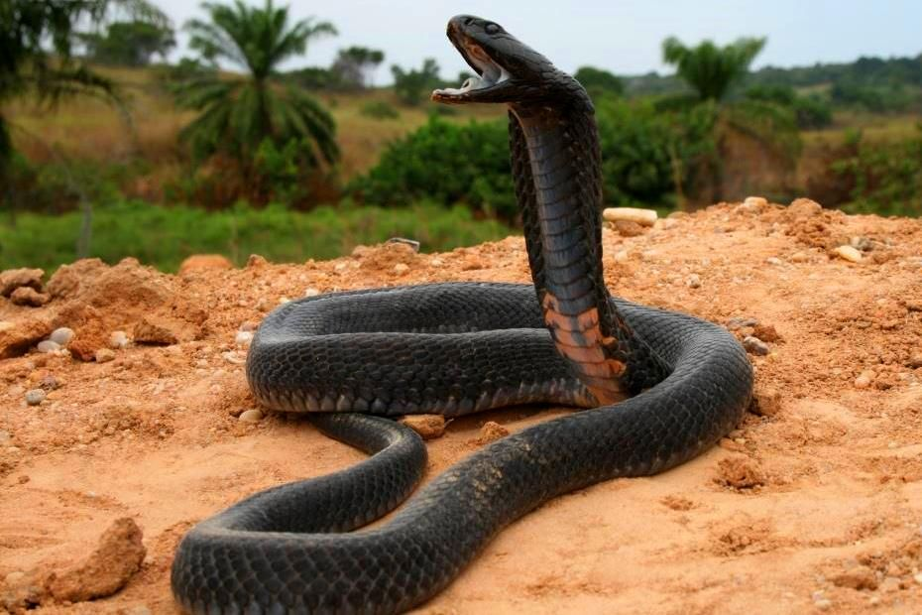
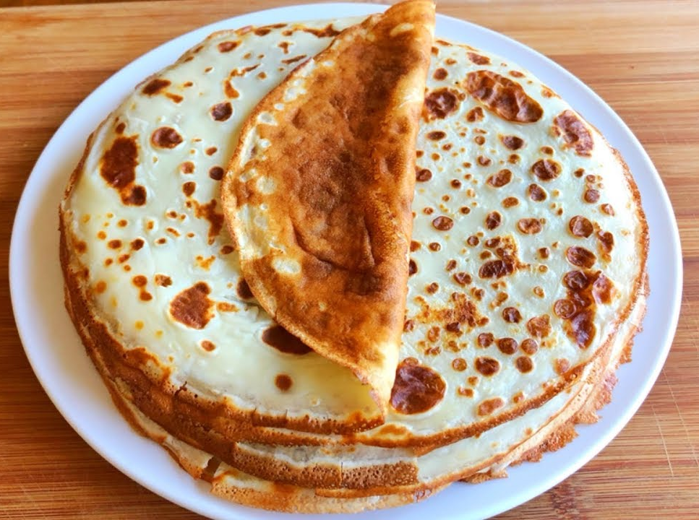
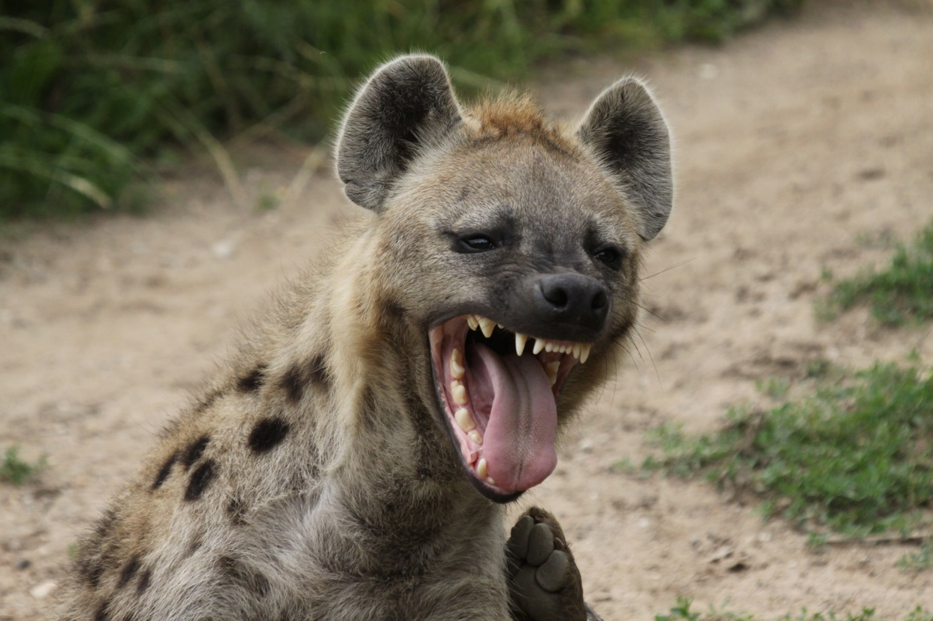
Schwarze Kobra aus Somalia
Malawax – die Palatschinke aus Somalia
„lachende“ Hyäne

Slide 8
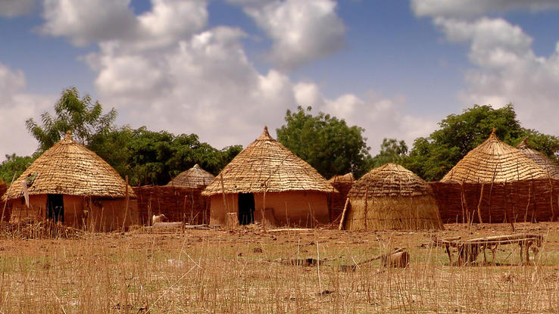
Nigeria

Slide 9
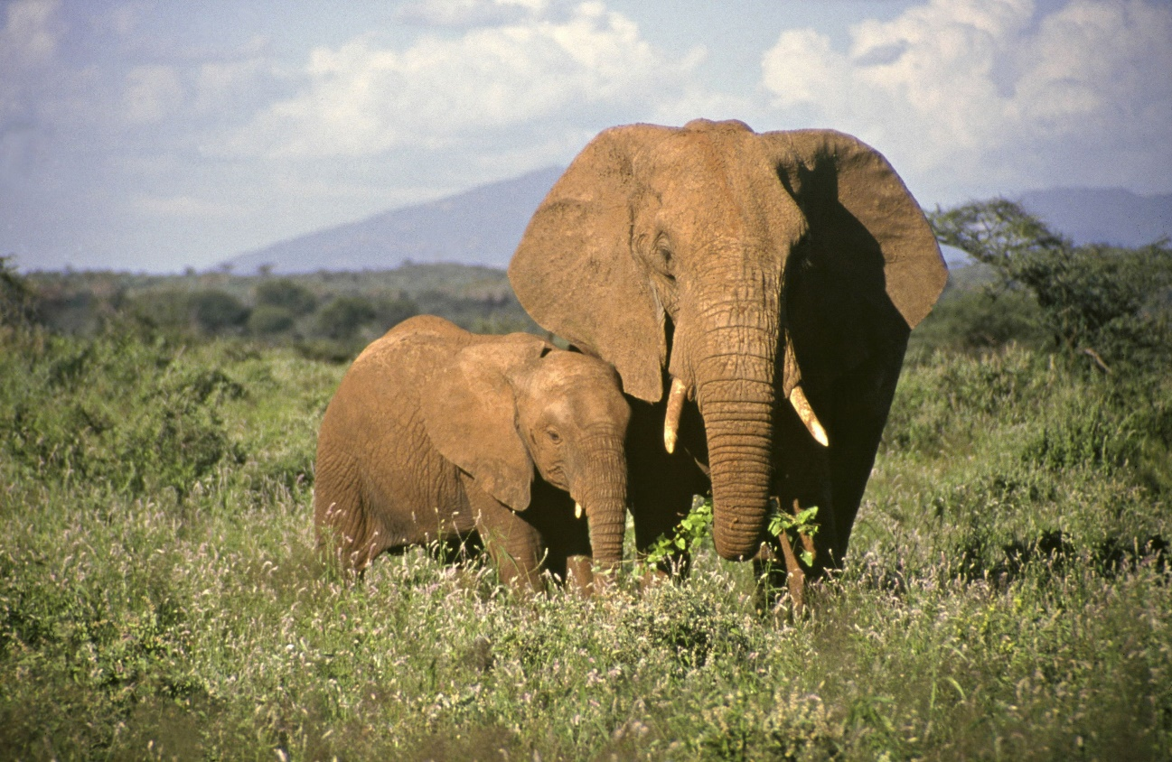
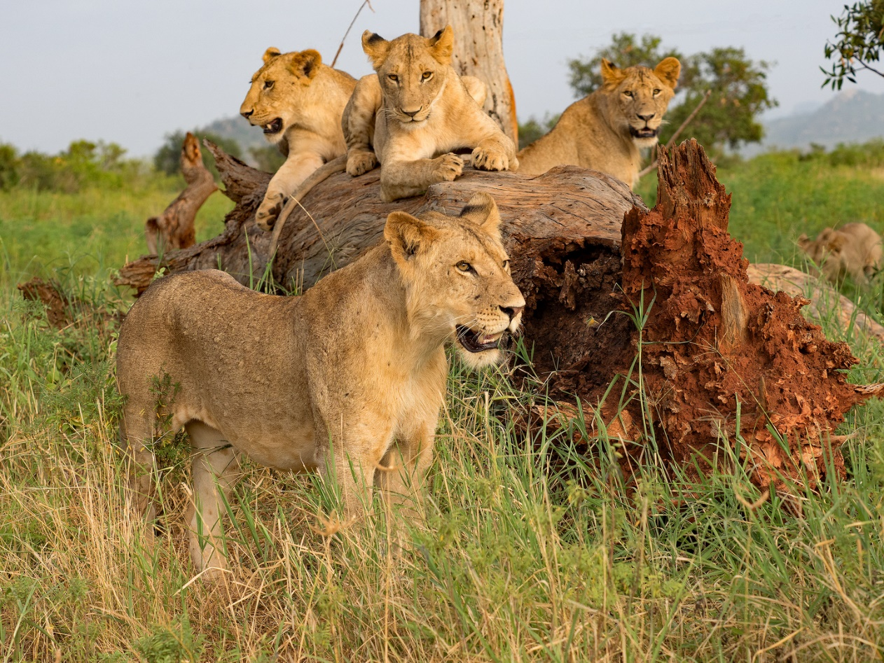
Elefantenherden
Löwenrudel

Slide 10
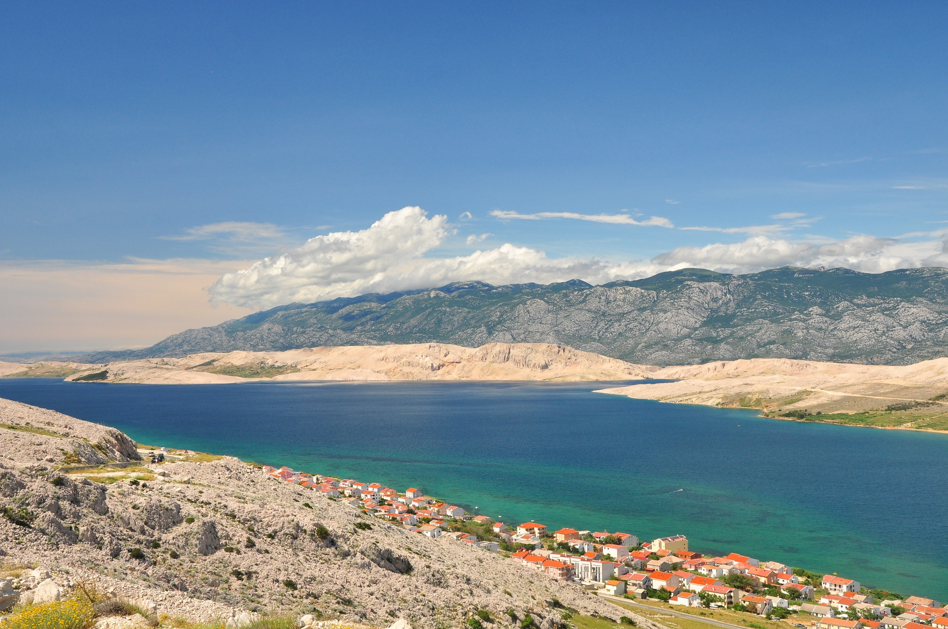
Kroatien
Insel Pag

Slide 11
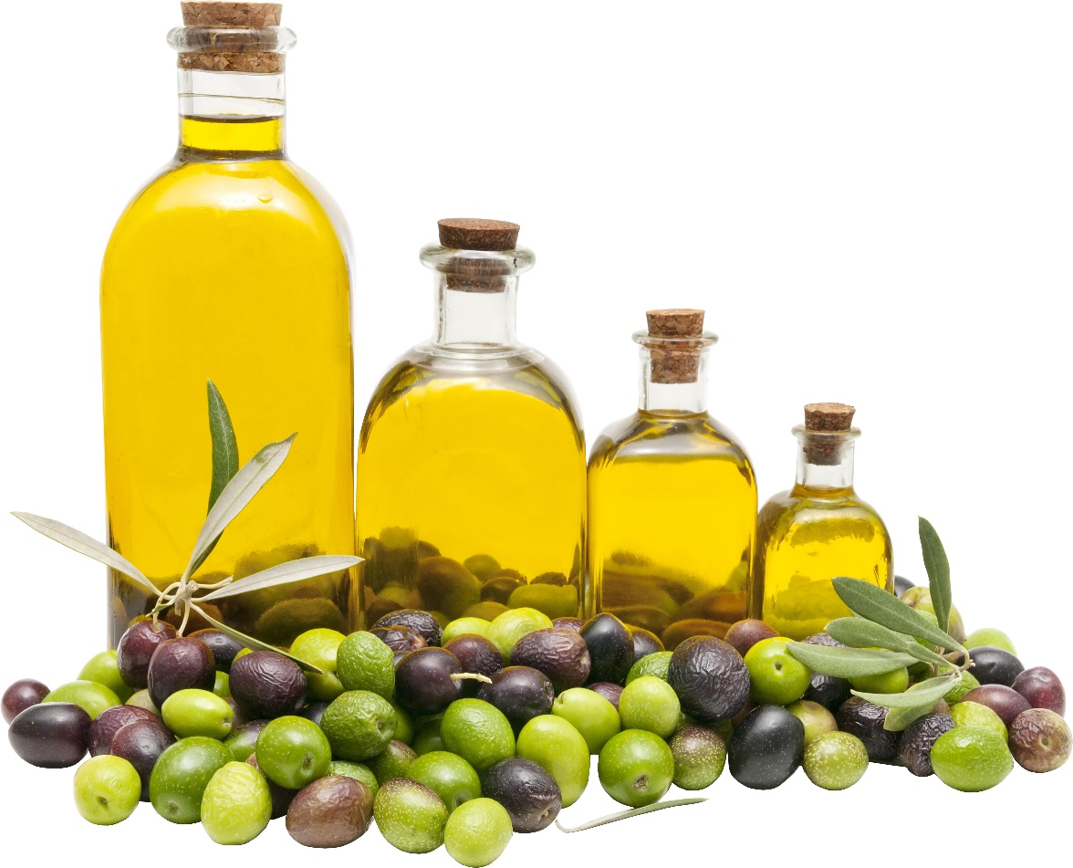
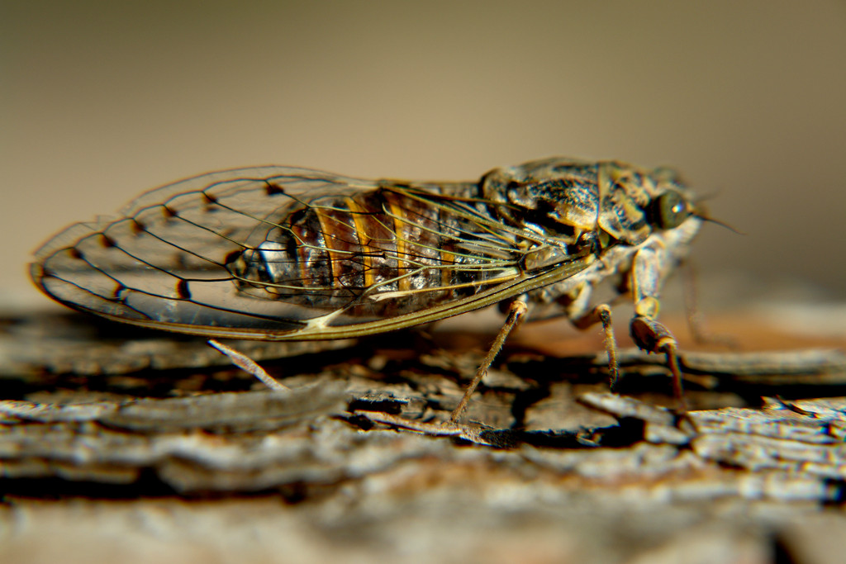
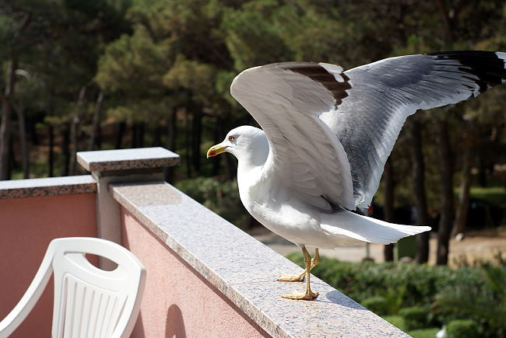
Olivenöl
Zikade
Möwe

Slide 12
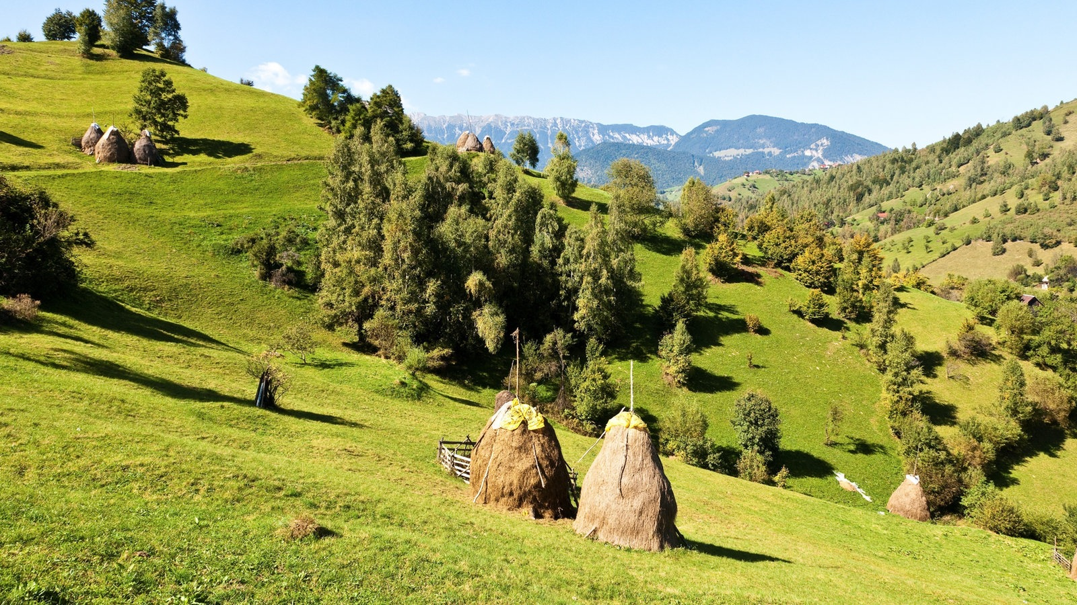
Rumänien

Slide 13
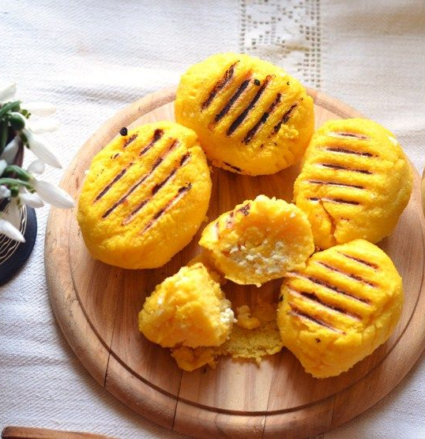
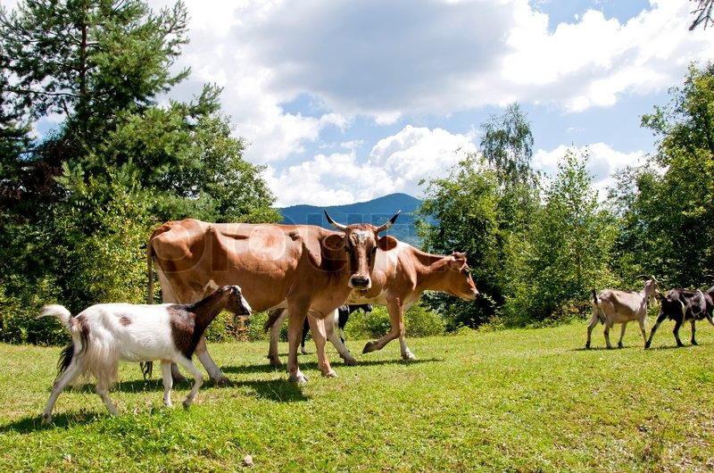
Bulz
Rinder und Ziegen

Slide 14
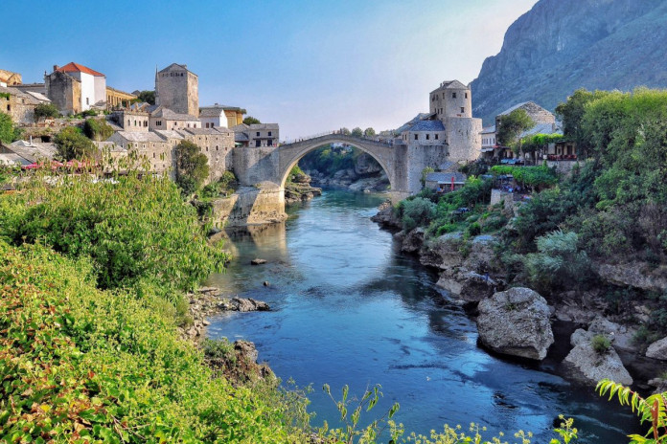
Bosnien
Brücke von Mostar

Slide 15
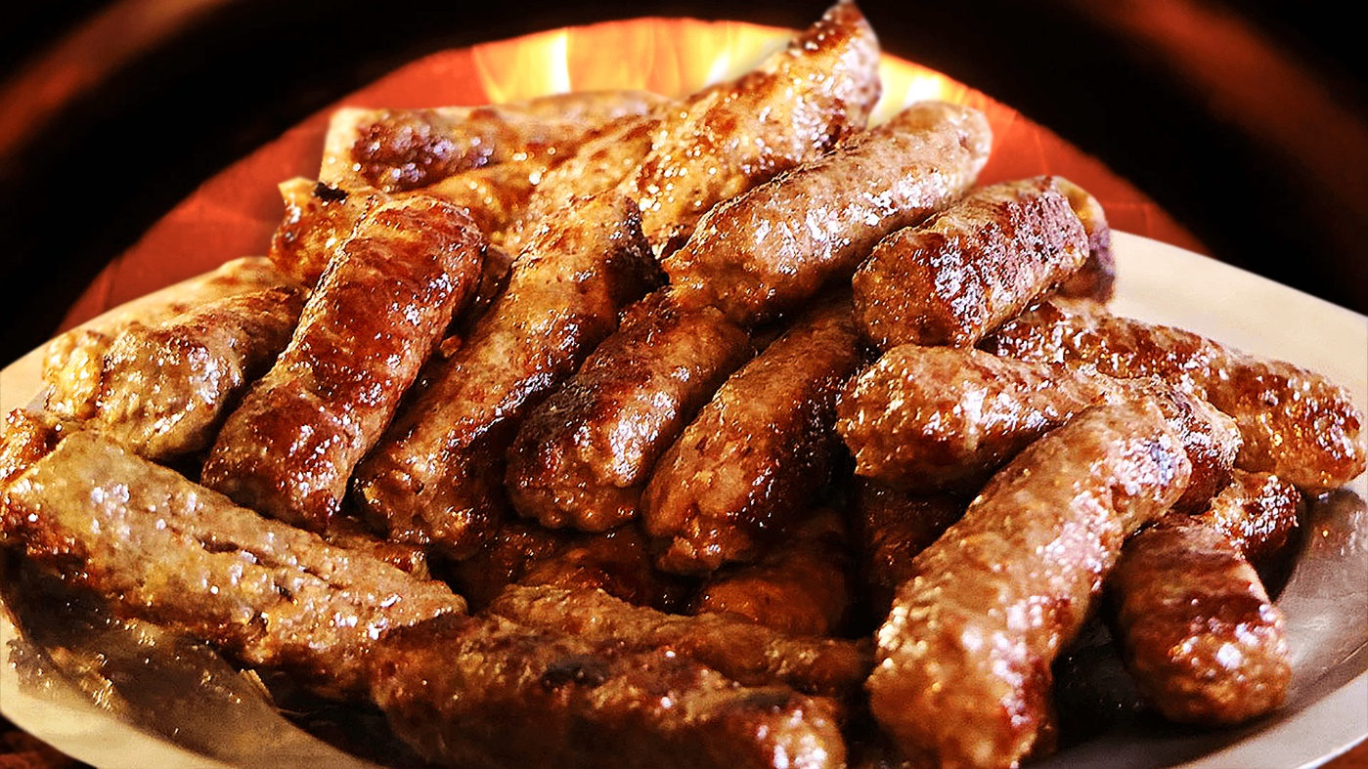
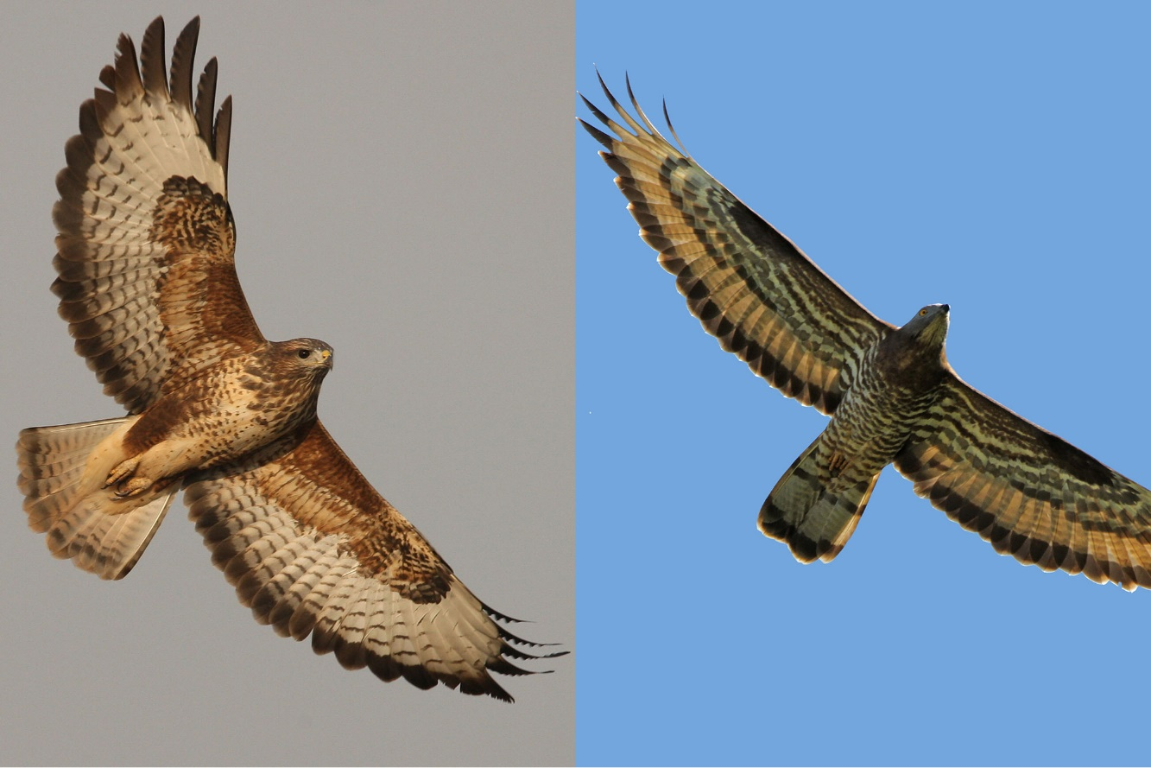
Cevapi
Greifvögel

Slide 16
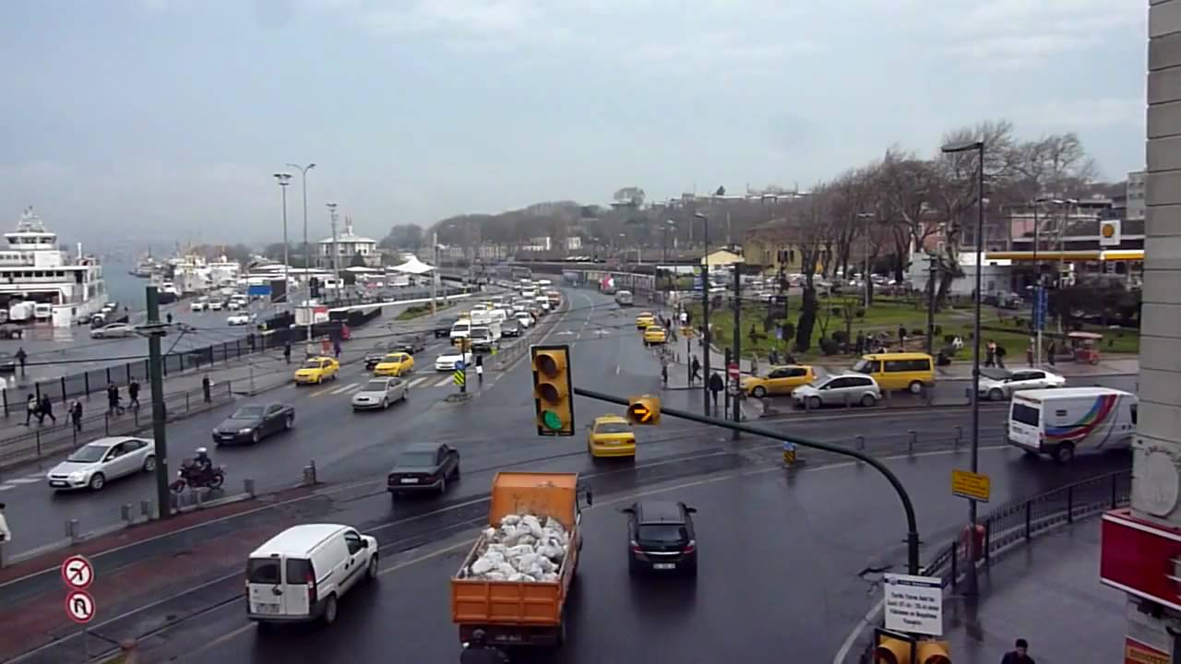
Türkei
Istanbul

Slide 17
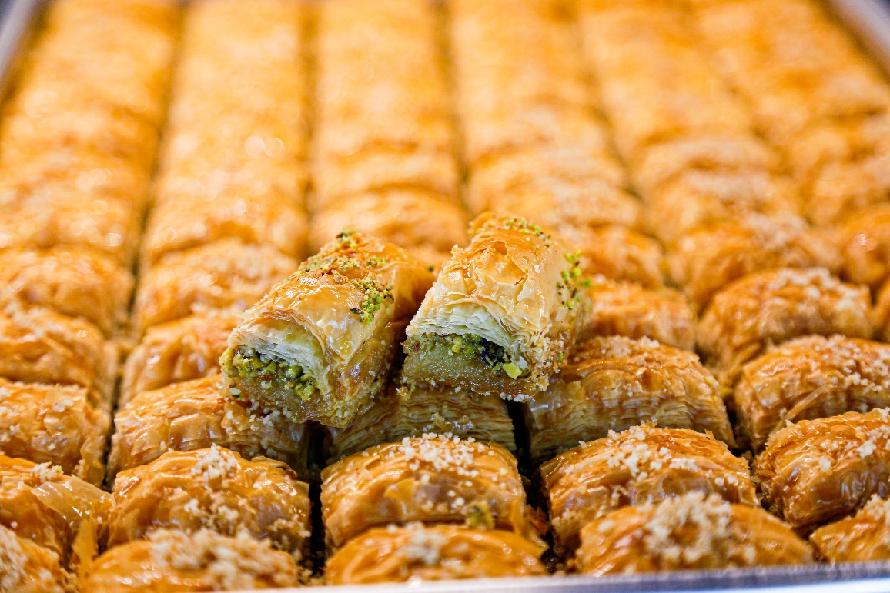
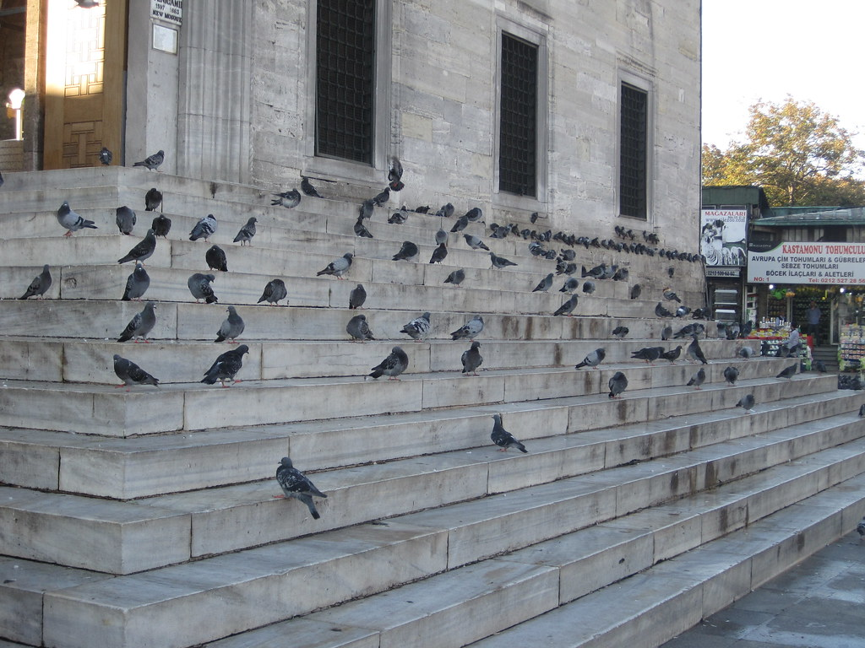
Baclava
Tauben

Slide 18
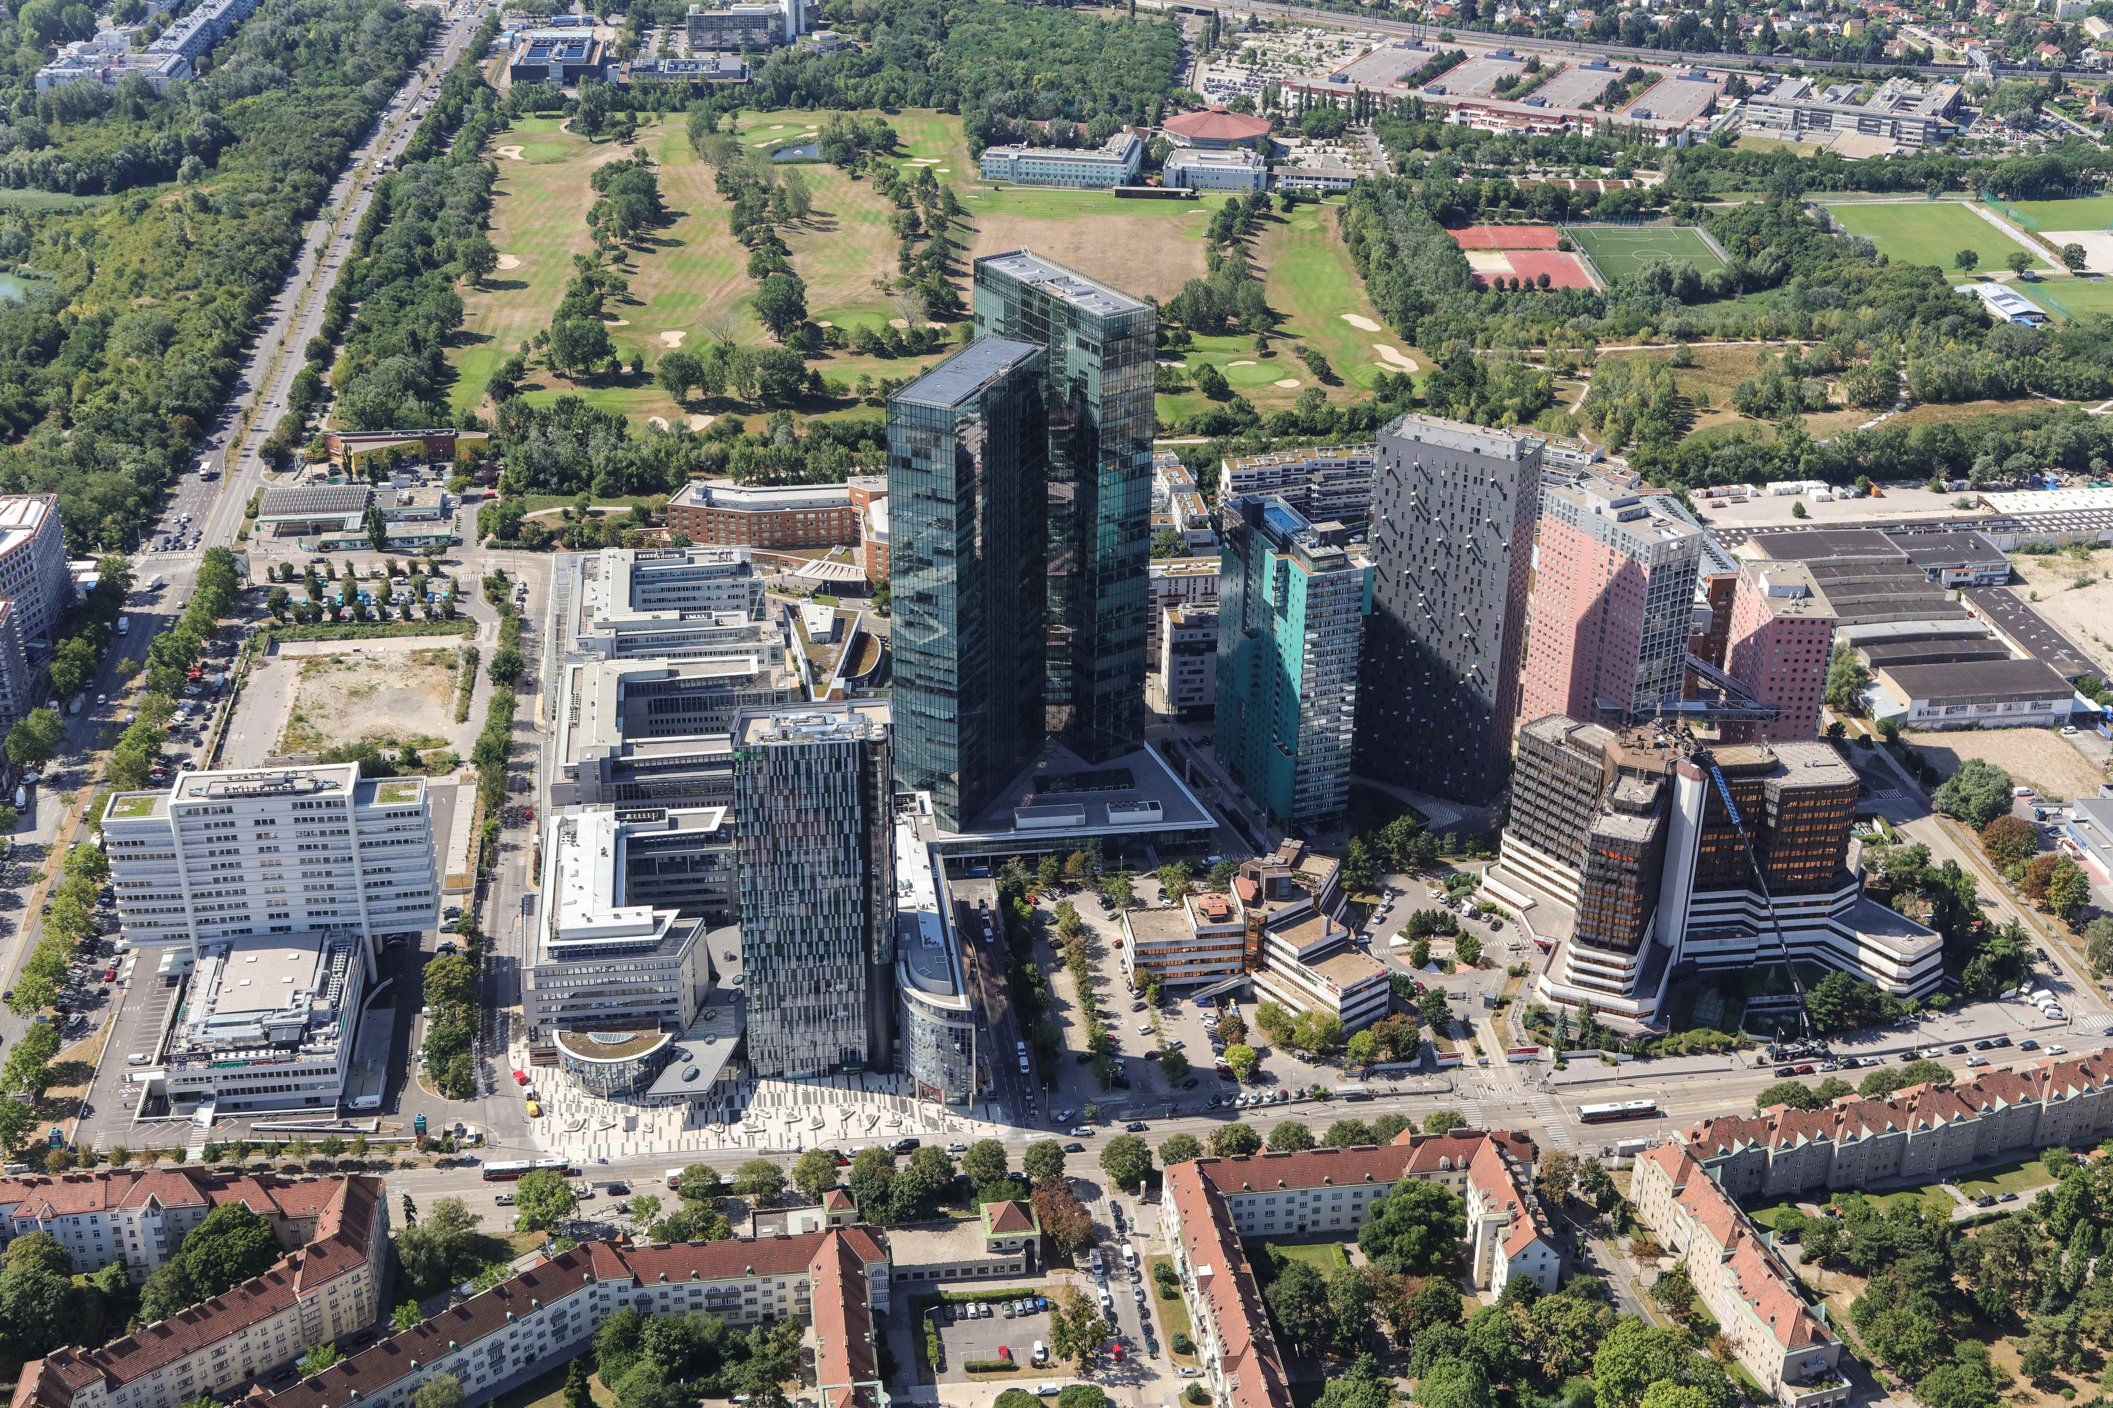
Österreich
Wienerberg in Wien

Slide 19
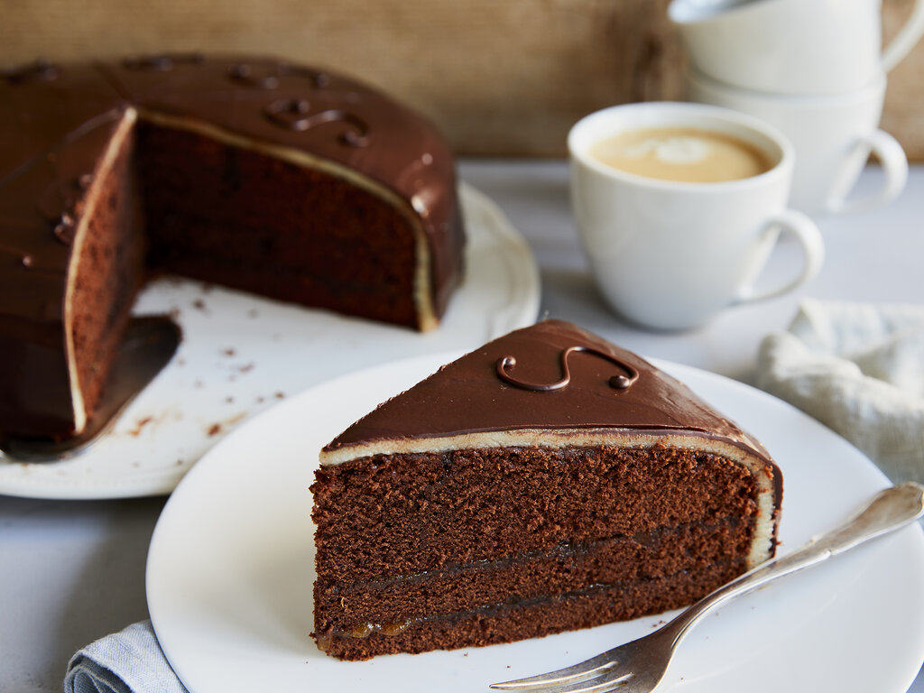
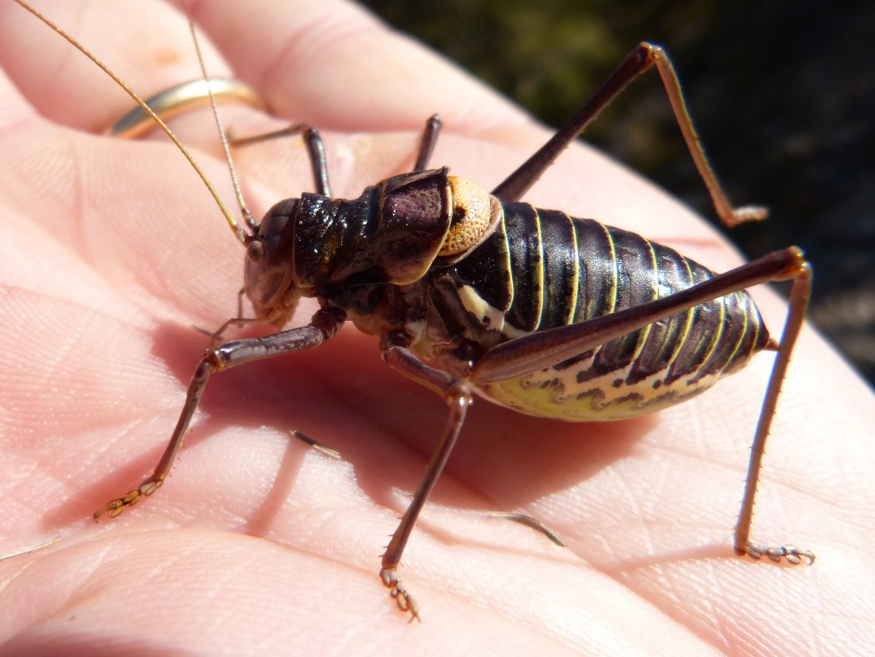
Sachertorte
Grille

